Slide 1
بسمه تعالی
پرستاری بیماریهای گوارش

Slide 2
اصطلاحات
:Ingestion
مرحله ای از فرایند گوارش که در طی آن غذا از طریق دهان و مری وارد لوله گوارش می شود(خوردن).
:Digestion
مرحله ای از فرایند گوارش که در طی آن آنزیمها و ترشحات گوارشی با غذای خورده شده مخلوط شده و پروتئینها و چربیها و قندها شکسته و به مولکولهای کوچکتری تجزیه می شوند.
absorption:
مرحله ای از فرایند گوارش که طی آن مولکولهای کوچک و ویتامینها و مواد معدنی از دیواره روده کوچک و بزرگ عبور کرده و وارد جریان خون می شوند.

Slide 3
Elimination
مرحله ای از فرایند گوارش که پس از هضم و جذب اتفاق می افتد و در طی آن محصولات زاید از بدن تخلیه می شود.
Chime
مخلوط غذا با بزاق و پتیالین(آمیلاز بزاق)که از دهان به طرف مری و معده حرکت میکند.

Slide 4
:Fibroscopy
وارد کردن لوله قابل ارتجاع و لامپ دار به دستگاه گوارش به منظورتشخیص و یا درمان بیماریهای خاص(آندوسکوپی وکولونوسکوپی)
( amylase ) آنزیم هضم نشاسته
(lipaseآنزیم هضم چربی (
pepsin آنزیم هضم پروتئین
Trypsin آنزیم هضم پروتئین
Mouthدهان
esophagus مری
Stomach معده-
Small intestine روده کوچک
large intestine روده بزرگ

Slide 5
سیستم گوارش
  لوله پیوسته ای که از دهان شروع و به مقعد ختم می شود و طول آن 700 تا 790 سانتی متر است(7 تا 7.9 متر)
  1-خوردن
  2-هضم
  3-جذب مواد غذایی
  4-دفع محصولات زاید جذب نشده
  ارگانهای فرعی گوارش(کبد و کیسه صفرا وپانکراس)(کمک به فرایند هضم)از کانال گوارش محسوب
  نمی شوند.

Slide 6
Esophagusمری
مری در مدیاستن وحفره توراسیک واقع شده است
سایر قسمتهای لوله گوارش همه در حفره پریتوئن واقع شده اند
در قدام نخاع و خلف نای و قلب واقع شده است
قابلیت کلاپس شدن و اتساع دارد
25 سانتی متر طول دارد

Slide 7
معده stomach
کیسه ای قابل اتساع که کیم وارد آن شده و هضم می شود
در قسمت فوقانی شکم در طرف چپ خط مرکزی دقیقا در زیر دیافراگم چپ واقع شده است
گنجایش آن بطور متوسط، 1500 سی سی است
قسمت ورودی معده اسفنکتر تحتانی مری یا اسفنکتر کاردیاک نامیده می شود و در موقع انقباض ارتباط مری و معده را قطع می کند
معده 4 قسمت کاردیا و فوندوس و تنه و پیلور است
قسمت انتهایی معده اسفنکتر پیلور است و ارتباط معده و روده را کنترل می کند

Slide 8
روده کوچک
طویل ترین قسمت لوله گوارش است
2/3 کل لوله است
روی هم پیچ وخم خورده و 7000 سانتیمتر سطح برای ترشح وجذب دارد
3 قسمت دئودنوم (ابتدایی) و ژژنوم (میانی) و ایلئوم(انتهایی ) است
CBD(common biliary duct)که ترشحات کیسه صفرا و پانکراس را دارد در محل آمپول واتر به دئودنوم باز میشود
سکوم محل اتصال روده کوچک و بزرگ در قسمت راست تحتانی شکم است(ileu secal)
دریچه ایلئوسکال ورود محتویات روده کوچک به بزرگ را کنترل و ازریفلاکس باکتریهای کولون به عقب جلوگیری می کند.

Slide 9
روده بزرگ colon
3 قسمت کولون بالا رونده در راست و عرضی از راست به چپ و نزولی درطرف چپ شکم
قسمت انتهایی شامل کولون سیگموئید و رکتوم تا مقعد است
مقعد توسط شبکه ای از عضلات مخطط کنترل می شود
اسفنکتر خارجی مقعد و قسمت ابتدایی مری (بلع) تحت کنترل ارادی هستند بقیه قسمتها کنترل ارادی ندارند.

Slide 10
گردش خون دستگاه گوارش
شریانهای گاستریک و مزانتریک فوقانی و مزانتریک تحتانی که از آئورت سینه ای و شکمی منشا گرفته اند خونرسانی معده و روده را تامین می کنند
خون وریدی این ارگانها همراه با سایر وریدهای شکم جمع شده و ورید بزرگ باب یا پورت را تشکیل می دهند که غنی از مواد غذایی است و وارد کبد می شود
لوله گوارش 20 درصد برون ده قلبی را به خود اختصاص میدهد که بعد از خوردن غذا زیاد هم میشود.

Slide 11
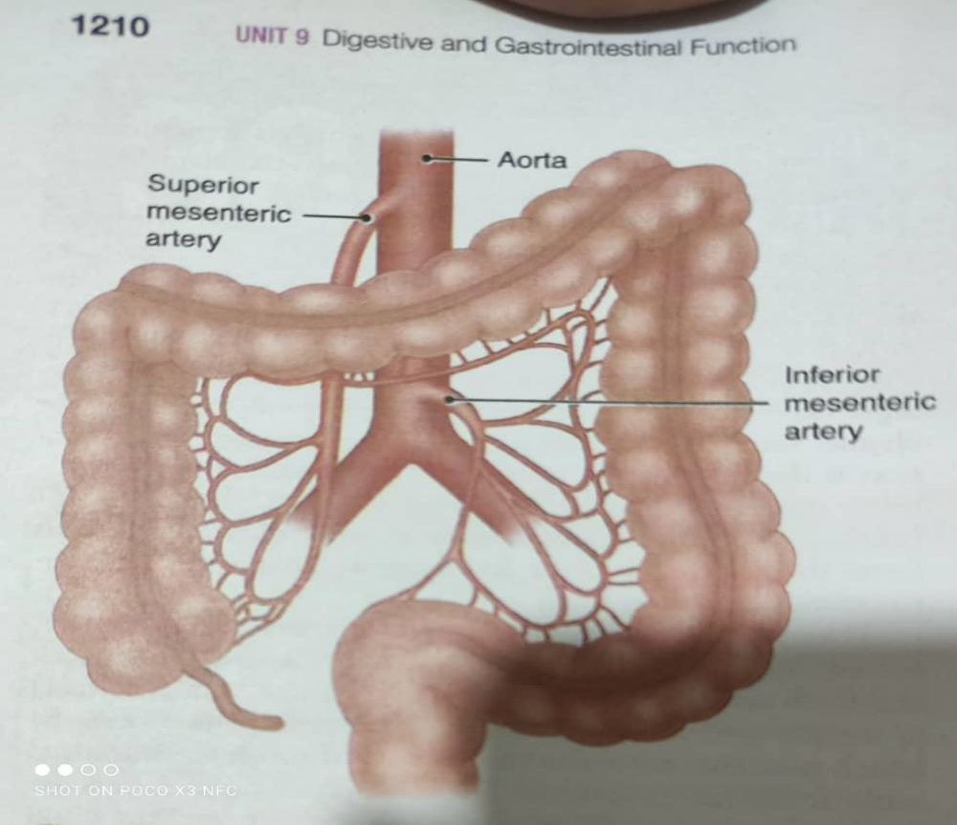

Slide 12
عصب دهی لوله گوارش
اعصاب سمپاتیک:
اثر مهاری روی لوله گوارش دارند (کاهش ترشحات معده-کاهش حرکات دودی -انقباض عروق خونی و اسفنکترها)
اعصاب پاراسمپاتیک:
اثر تحریکی روی گوارش دارند(افزایش ترشحات-افزایش پریستالتیسم-ریلاکس شدن اسفنکترها)
قسمت فوقانی مری و اسفنکتر خارجی مقعد تحت کنترل اعصاب خودکار نیستند و ارادی هستند.

Slide 13
عملکرد معده
1 -ذخیره غذای بلع شده
2 -ترشح اسید کلریدریک(ترشح 2/4 لیتر اسید با PH 1تا 3 در 24 ساعت) و آنزیم پپسین
3 - مخلوط کردن مواد غذایی با اسید و آنزیم
4 -تجزیه غذا به شکل قابل جذب
5 -از بین بردن باکتریهای بلع شده
6 -ترشح فاکتور داخلی از مخاط معده(ترکیب با ویتامین B 12 وجذب در ایلئوم)
(ویتامین B12 از مواد ضروری برای ساخت گلبول قرمز است)
7 -وارد کردن محتویات خرد شده به دوازدهه با حرکات دودی
غذا در معده از 1 تا چند ساعت ممکن است بماند.

Slide 14
عملکرد روده
1-امولیسیفیکاسیون چربیها با ریزش صفرا روی کیموس
2-خنثی کردن اسید معده با ریزش بیکربنات ترشح شده از پانکراس
3-ترشح آمیلاز و لیپاز و تریپسین از پانکراس برای هضم مواد
4-ترشح موکوس از غدد روده ای برای محافظت مخاط روده، در برابر اسید معده و بیکربنات پانکراس
5-ایجاد امواج مختلط و خرد کننده برای هضم غذا
6-ایجاد پریستالتیس برای حرکت رو به جلو محتویات داخل روده
7-جذب کربوهیدراتهای تبدیل شده به گلوکز و فروکتوز ،پروتئین تبدیل شده به آمینواسید و تری گلیسریدهای تبدیل شده به اسیدچرب

Slide 15
-کل ترشحات روده ای در طول 24 ساعت:
-یک لیتر شیره پانکراس
-نیم لیتر صفرا
سه لیتر ترشحات خود روده
-ویتامین ها ومواد معدنی بدون هضم وتغییر به طریق انتقال فعال و انتشار در
ژژنوم جذب می شوند
4 ساعت بعد از صرف غذا مواد زاید باقیمانده وارد ایلئوم انتهایی شده وازطریق دریچه ایلئوسکال وارد کولون میشود

Slide 16
عملکرد کولون
باکتریها یکی از اجزای اصلی روده بزرگ هستند
1-تجزیه مواد هضم نشده توسط باکتریها
2-جذب آب والکترولیتها
3-انتقال محتویات مانده به رکتوم با حرکات دودی آهسته
قسمت اعظم مدفوع از ترشحات گوارش است و منشا غیر غذایی دارد
رنگ قهوه ای مدفوع ناشی از تجزیه صفرا توسط باکتریها است
گازهایی مثل متان وسولفید هیدروژن وآمونیاک( 150 میلی لیتر) حاصل فعالیت باکتریهای روده است
این گازها یا از رکتوم دفع میشوند ولی قسمت اعظم آن از طریق ورید باب واردکبد شده و سم زدایی می شود.

Slide 17
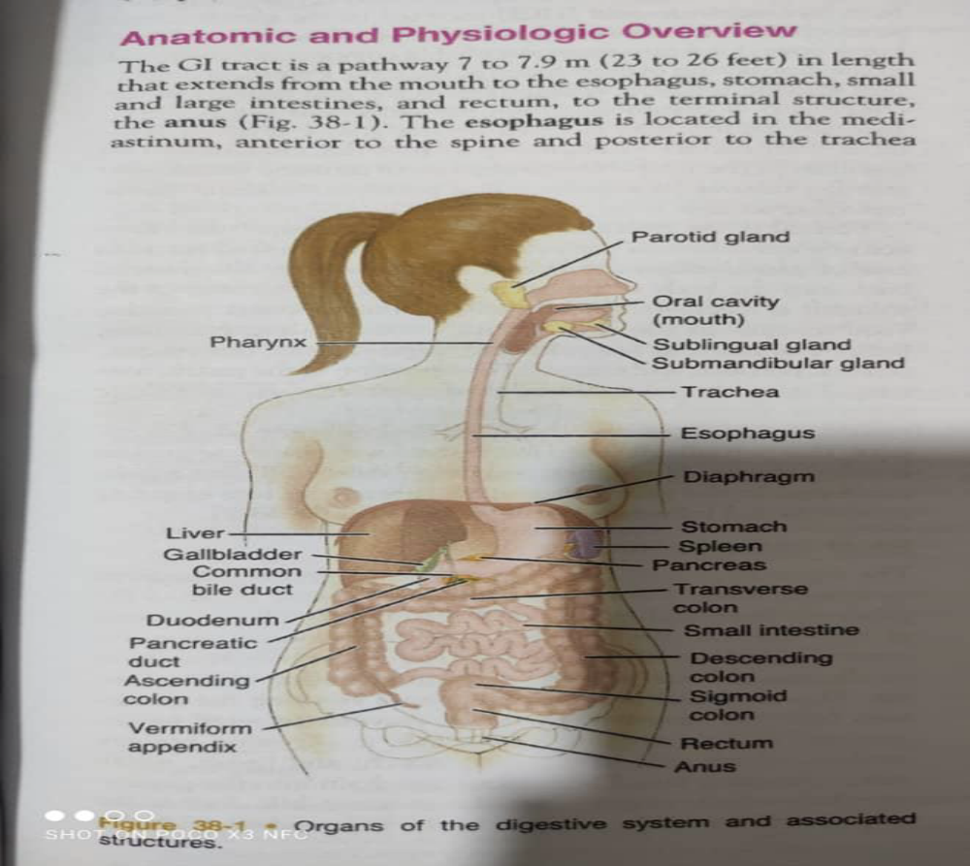

Slide 18
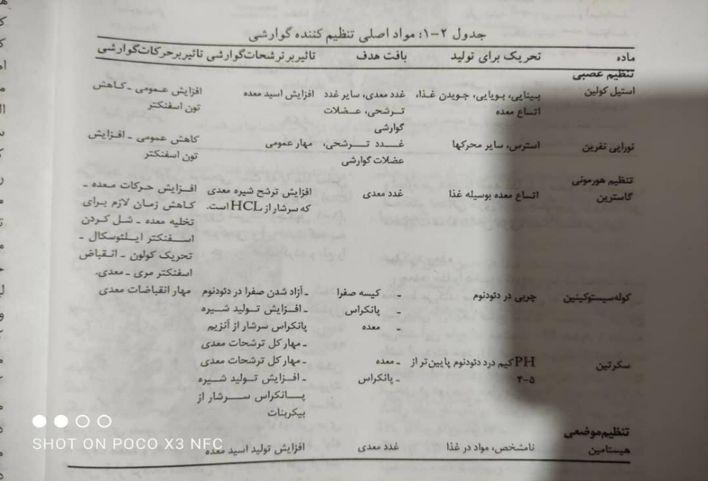

Slide 19
بررسی تظاهرات بالینی
درد
ویژگی درد
طول مدت درد
تکرر درد
محل درد
انتشار
زمان درد
ارتباط درد با غذا خوردن
ارتباط درد با دفع مدفوع

Slide 20
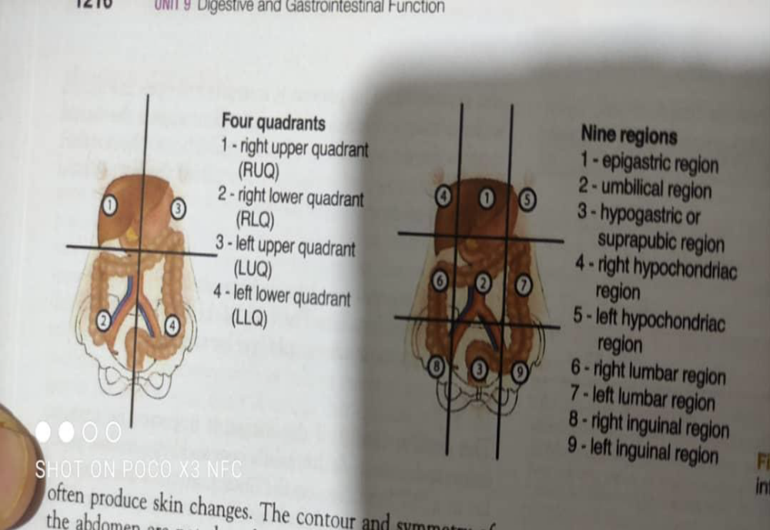

Slide 21
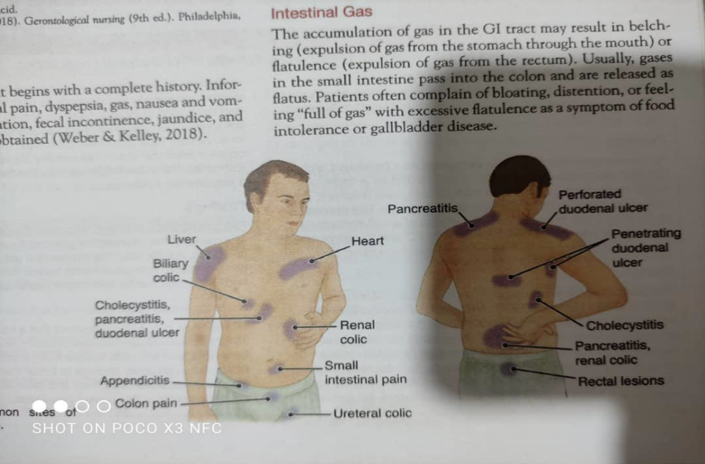

Slide 22
سوء هاضمه dyspepsia
ناراحتی و احساس فشار در قسمت فوقانی شکم در اثرخوردن غذا
شایعترین شکایت بیماران با اختلال عملکرد گوارشی است
ممکن است علت عصبی و یا علت ساختاری داشته باشد
معمولا غذاهای چرب که بیشتر در معده می مانند و سبزیجات و ادویه جات باعث ناراحتی بیشتری می شوند.

Slide 23
نفخ یا گاز روده
بیمار از پری گاز در معده و باد کردن واحساس نفخ شکم شکایت می کند
این گاز در معده با آروغ (belching) و در روده با دفع گاز ازمقعد(flatulence) دفع می شود.

Slide 24
تهوع nauisiaواستفراغvomiting
یکی از نشانه های اصلی بیماری گوارشی است
محتویات استفراغ و مواد موجود در استفراغ بررسی شود
رنگ قرمز روشن نشان از خونریزی جدید و فعال است(هماتمز)hematemesis
رنگ قهوه ای تیره نشان از خونریزی کهنه وکنترل شده است
(کافی گراند)coffee grand

Slide 25
تغییر در اجابت مزاج وخصوصیات مدفوع
افزایش دفعات و یا کاهش دفعات اجابت مزاج و یا هر گونه تغییر در اجابت مزاج بررسی می شود
رنگ مدفوع، زرد روشن تا قهوه ای تیره است
مدفوع دارای خون قرمز (هماتوشزیا یا رکتوراژی) نشان ازخونریزی فعال در قسمت تحتانی گوارش است
مدفوع قیری رنگ(ملناmelna) نشان از خونریزی قسمت فوقانی گوارش است.

